Slide 1
Bonjour!
jeudi, le neuf janvier

Slide 2
Écrivez une phrase qui commence: Je suis reconnaissant(e)…

Slide 3
Bonjour!
jeudi, le neuf janvier

Slide 4
Emeline Michel est, peut-être ,la chanteuse le mieux connu de Haïti.

Slide 5
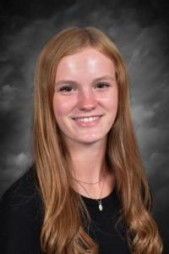
demain, notre vedette du jour

Slide 6
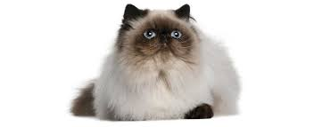

Slide 8
tel
an adjective meaning “such” or “such a”
Un tel homme que Jean Valjean vous aide toujours.
De tel amour vient un mariage qui durera.
As with all French adjectives, tel must agree in number and gender with the noun it modifies. Thus,
Je me méfie d’une telle personne.
On peut goûter la qualité de tels légumes.
Les guerres suivent de telles choses.

Slide 9
tellement
an adverb which means “so” when used to to modify an adverb or adjective.
Elle est tellement belle qu’elle deviendra une vedette à Hollywood.
Ma femme ronfle tellement fort que je ne peux pas dormir le soir.
It can also be used to mean “so much” when modifying a verb.
J’ai tellement hurlé au match hier soir que maintenant j’ai un mal de gorge.

Slide 10
aérobic alphabet

Slide 11
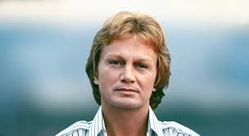
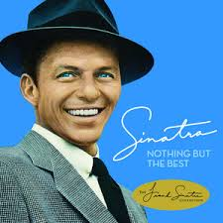

Slide 12
Lisons

Slide 13
If I were the innkeeper who met Jean Valjean, I would give him chicken soup.
If someone steals bread, he goes to the Toulon prison colony.
If Sponge Bob goes to Digne, he will dance the polka with Mme Magloire
After he will welcome him at the inn, the policeman will chase him out.
If I had known that he had stolen the bread for his starving nephew, I would have paid for the bread and the window.
After having received the silverware from the bishop he became an honest man.
After having received the silverware from the bishop, I doubt that Jean Valjean will still be a criminal.

Slide 14
Devoirs

Slide 15
Billet de sortie
Écrivez une phrase qui utilise le discours indirect qui commence: Après avoir réalisé que la pièce du Petit-Gervais était sous son pied, Jean Valjean a dit…

